Slide 1
基于Javamail的邮件收发系统

Slide 2
论文答辩
系统开发意义
采用的技术及环境
主要模块设计思路
系统详细功能演示

Slide 3
系统开发意义
随着社会的发展，科技的进步，作为信息载体的计算机日益显露出其举足轻重的地位。伴随着Internet的发展，电子邮件以其使用简易、投递迅速、收费低廉，易于保存、全球畅通无阻等等优点被广泛地应用，它使人们的交流方式得到了极大的改变。电子邮件已是人们沟通、交流的重要工具。基于JavaMail邮件系统具有快捷、方便的优点，吸引了众多的网络用户，使其成为E-mail研究方向的热点之一。

Slide 4
采用的技术及环境
环境
Windows XP + JDK1.6
工具
Myeclipse 7.5
技术
Javamail

Slide 5
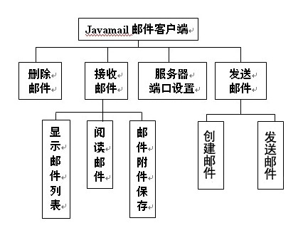
系统主要模块

Slide 6
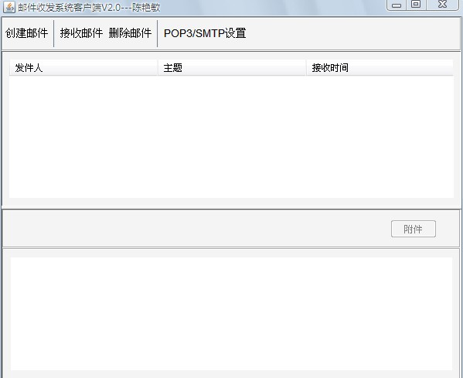
模块功能演示
本文所开发的邮件客户端程序是在Eclipse环境下实现的。其主要实现如下基本功能：
(1) 收取并显示POP3邮件服务器上指定邮箱的邮件；
(2) 使用SMTP邮件服务器发送邮件；
(3) 邮件附件的发送与接受；
(4) 删除邮件；
邮件客户端 主界面如
右图所示

Slide 7
模块功能演示
服务器端口设置：用户在收发邮件前,需要设置邮件服务器主机、收发邮件帐户及密码等信息。因此系统提供对上述信息的设置与存储的功能,这里,我们采用属性文件的形式存储SMTP 和POP3 邮件服务器属性设置，如下图所示。

Slide 8
模块功能演示
发送邮件模块：发送邮件的基本过程为点击主界面中“创建邮件”按钮后,弹出新邮件编辑窗体,在该窗体中编辑新邮件,选择邮件附件后,点击“发送”按钮,程序根据输入的邮件信息构造邮件,并将其发送, 如下图所示。

Slide 9
功能演示模块
接收邮件模块：在点击"接收邮件“按钮后,用户可以收取并阅读邮件。这时,系统首先从指定接收邮件的服务器中收取邮件,并将邮件的发件人、邮件主题以及邮件日期信息以列表形式显示出来；其次是在该邮件列表中点击某封邮件时, 可以显示该邮件的详细信息,包括邮件内容、附件列表等，如下图所示。

Slide 10
模块功能演示
对于接收邮件中的附件，可以进行保存处理，如下图所示。

Slide 11
模块功能演示
删除邮件模块：用户点击系统主窗体的,删除邮件-按钮后,系统将邮件的表格中当前被选中的邮件删除,并刷新邮件显示表格。

Slide 12
感谢各位老师观看指导！
谢 谢

